Slide 1

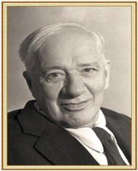
Проект «В гостях у дедушки Корнея»
Подготовила Калмыкова И.А..

Slide 2
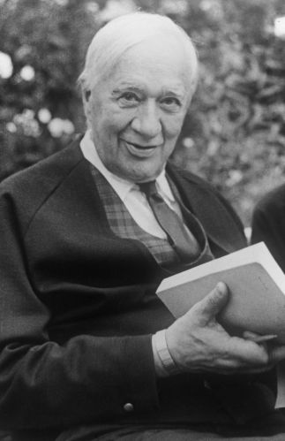
Имя: Корней Чуковский ( Николай Корнейчуков )
Дата рождения: 31 марта 1882 г.
Возраст: 87 лет
Дата смерти: 28 октября 1969 г.
Место рождения: Санкт-Петербург, Российская империя
Деятельность: поэт, прозаик, публицист, литературный критик, переводчик, литературовед, журналист
Теги: поэт, журналист, переводчик, литературовед, публицист, прозаик, критик

Slide 3
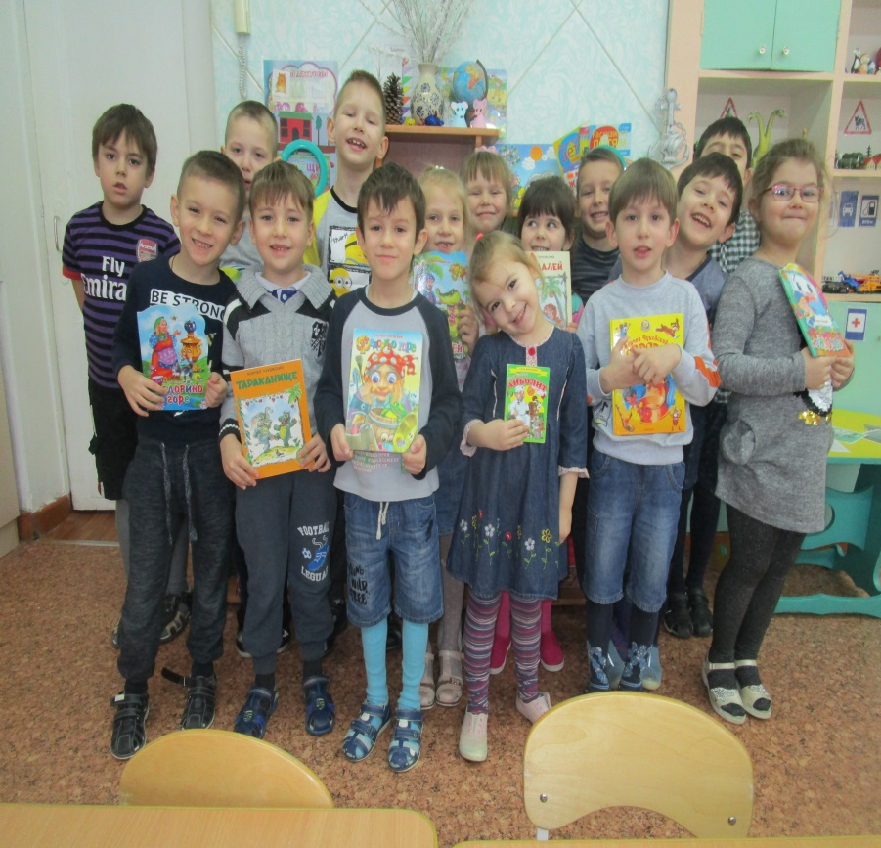
Вид проекта: Групповой, познавательно-исследовательский, творческий, игровой
Участники проекта:
дети подготовительной группы, воспитатели, родители воспитанников.
По продолжительности – краткосрочный.
Длительность проекта :
27.01-31.01.2020г.

Slide 4

Актуальность: Художественная литература открывает и объясняет ребенку жизнь общества и природы, мир человеческих чувств и взаимоотношений. Она развивает мышление и воображение ребенка, обобщает его эмоции, дает прекрасные образцы русского литературного языка. Произведения К. И.Чуковского имеют огромное воспитательное, познавательное и эстетическое, т.к. они расширяют кругозор ребенка, воздействуют на личность малыша, развивают умение тонко чувствовать форму и ритм родного языка. Реализация данного педагогического проекта обеспечит психологическое формирование читателя в дошкольнике. А увлекательное общение с творчеством К.И.Чуковского будет способствовать развитию интереса к книге, что будет являться неотъемлемой частью системы образования дошкольников на этапе становления современной личности. Актуальность проекта состоит в том, что он сочетает в себе средства и способы развития творческих и речевых способностей ребенка. Можно утверждать, что художественно – эстетическая деятельность является источником развития чувств, глубоких переживаний и открытий ребенка, приобщает его к духовным ценностям. В игре незаметно активизируется словарь ребенка, совершенствуется звуковая культура речи.

Slide 5
Цель проекта:
Приобщение детей к чтению художественной литературы в процессе знакомства с жизнью и творчеством Корнея Ивановича Чуковского
Задачи проекта:
- Познакомить детей с жизнью и творчеством К.И.Чуковского;
- Углубить знания детей о животном мире через произведения К.И.Чуковского;
- Формировать у детей эмоционально-образное восприятие произведений через художественное описание образов. Посредством произведений К.И.Чуковского способствовать воспитанию у детей добрых чувств, интереса и любви к животным, сочувствия к попавшим в беду.
- Мотивировать детей и родителей на развитие традиции семейного чтения, а так же на выполнение творческих работ по прочитанному материалу.
- Создать условия в группах для поддержания интереса детей к творчеству К.И.Чуковского;
- Организовать совместную деятельность педагогов, детей и родителей.

Slide 6


Этапы работы:
1 этап подготовительный: составление плана-схемы проекта. Подбор информации, литературы, дополнительного материала.
2 этап основной : работа по плану с детьми, родителями.
3 этап итоговый: итоговое мероприятие викторина «Сказки дедушки Корнея», подведение итогов , презентация проекта.

Slide 7
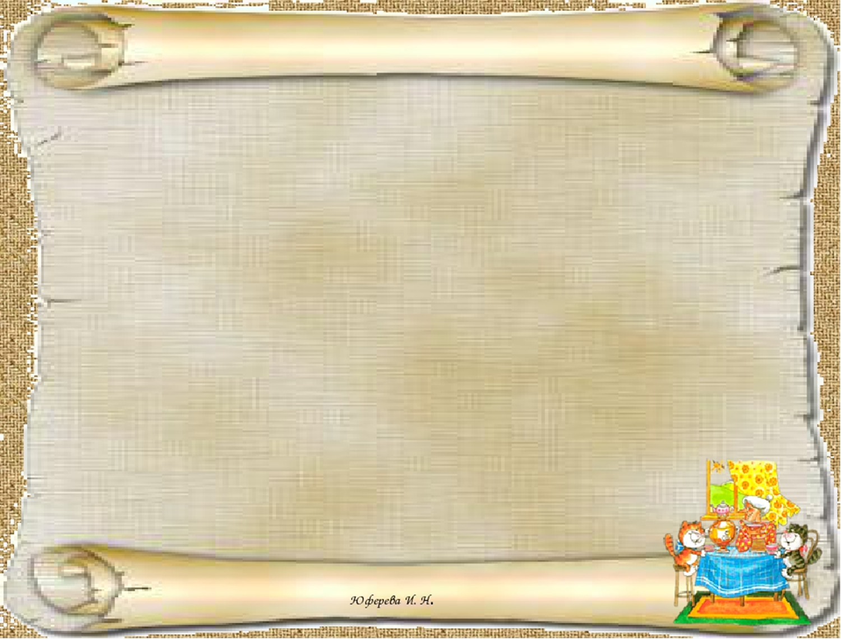

Содержание проекта:
Развитие речи:
_ Беседы о жизни и творчестве К.И.Чуковского
_ Слушание аудио сказок К.И. Чуковского в его исполнении
_ Пересказ почитанных сказок, их инсценировка
_ Рассматривания иллюстраций разных художников к сказкам К.И. Чуковского
_ Просмотр мультфильмов с использованием компьютерной техники
Художественное творчество:
_ Раскраски « Герои сказок Чуковского»
_ Лепка сюжета из сказки « Муха Цокотуха»

Slide 8
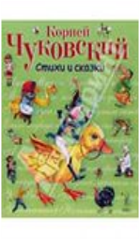

Игровая деятельность
- д/и « Что нужно Мойдодыру»
- Сюжетно-ролевая игра « Доктор Айболит»
- Тетрализованая постановка « Федорино горе»
- д/и « Найди лишнего»
- НОД « Путешествие по сказкам К.И.Чуковского»
Работа с родителями
- Беседа с родителями « Знакомство с проектом»
- Чтение сказок с детьми дома
- Помощь в пополнении книжного уголка сказками К.И.Чуковского
- Домашнее задание для родителей и детей ( рисование иллюстраций к сказкам, выставка работ)
Итоговое мероприятие
- Викторина « Сказки дедушки Корненя»

Slide 9
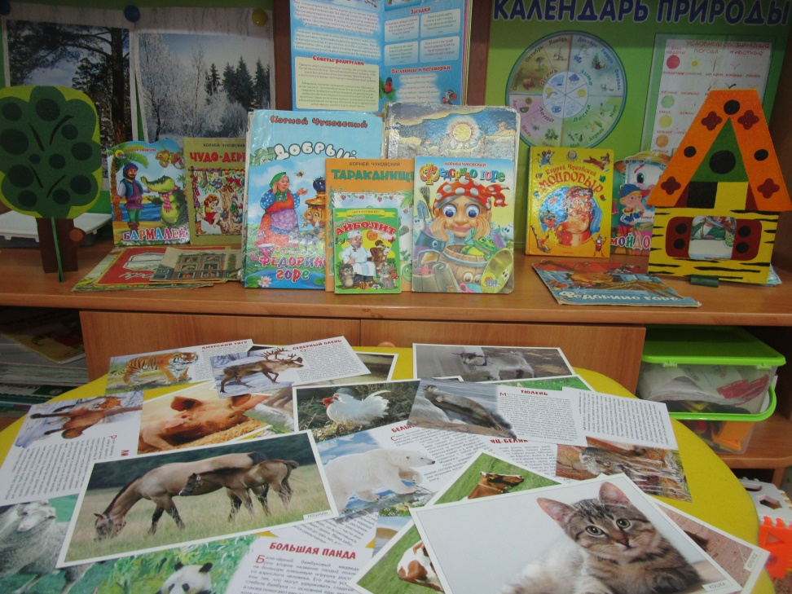
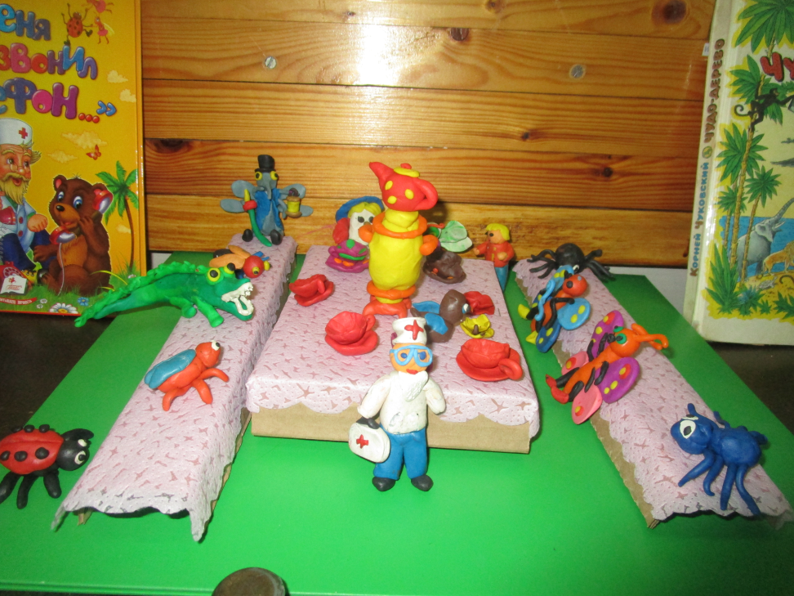
В рамках проекта совместно с родителями и детьми был создан мини музей « В гостях у дедушки Корнея»

Slide 10
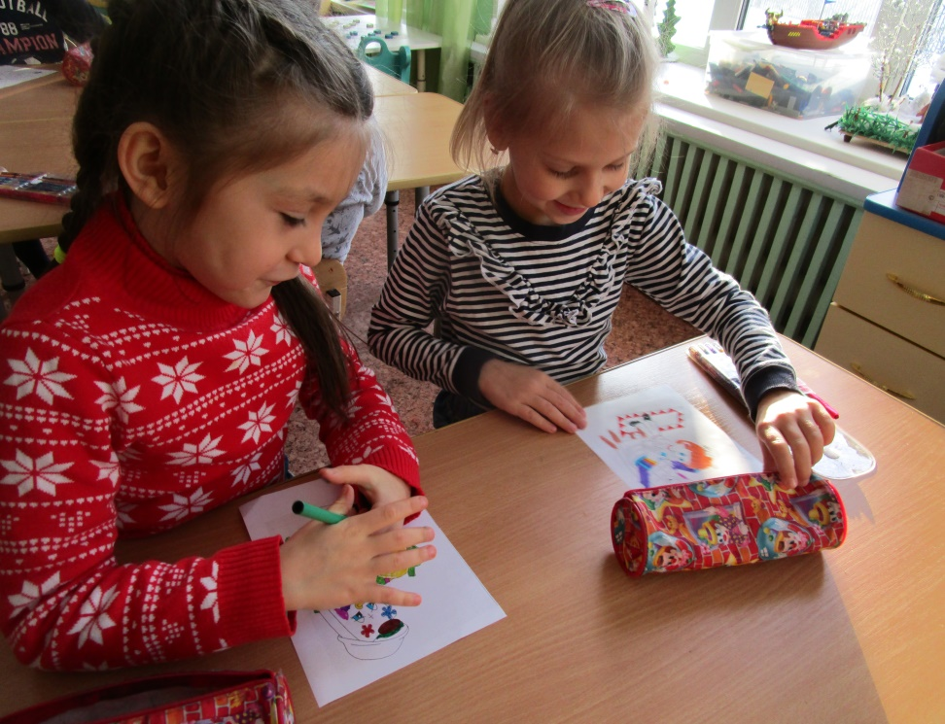
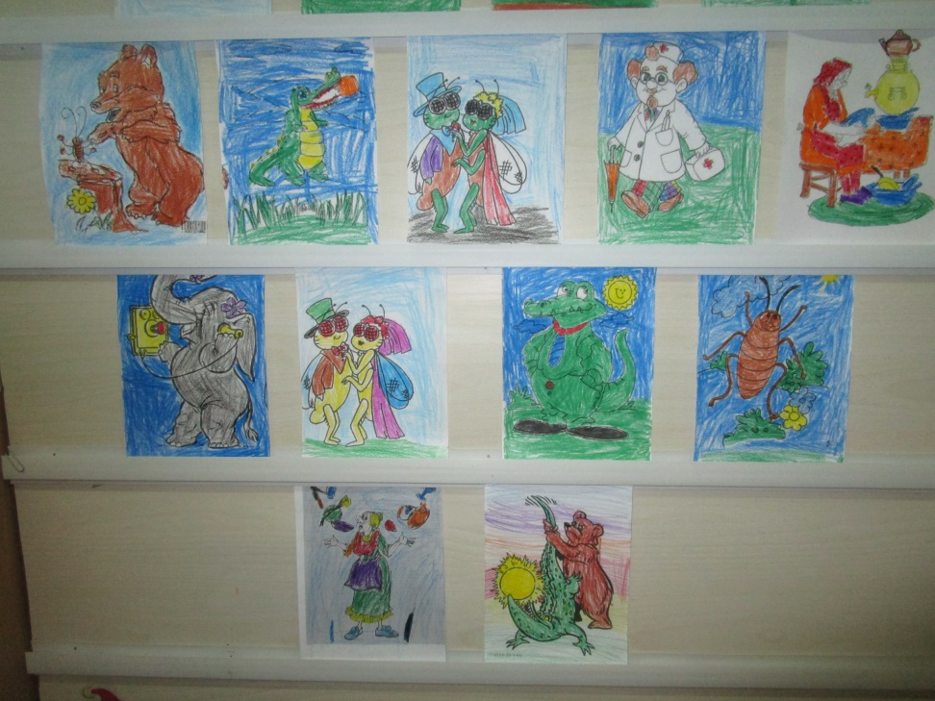
Ребята раскрашивали героев сказок

Slide 11

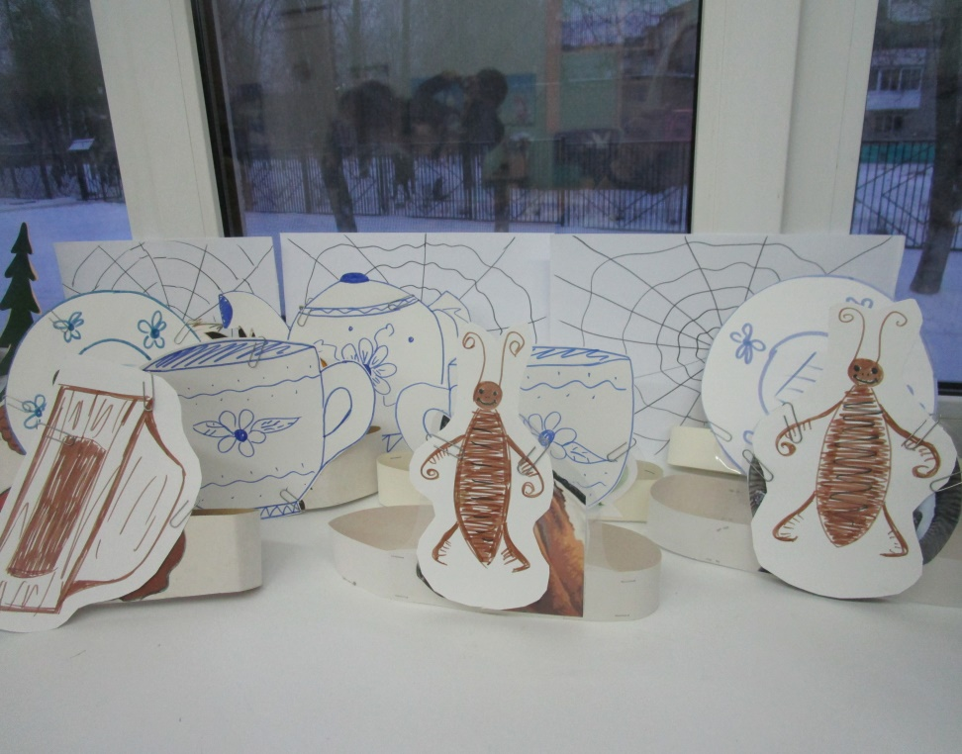
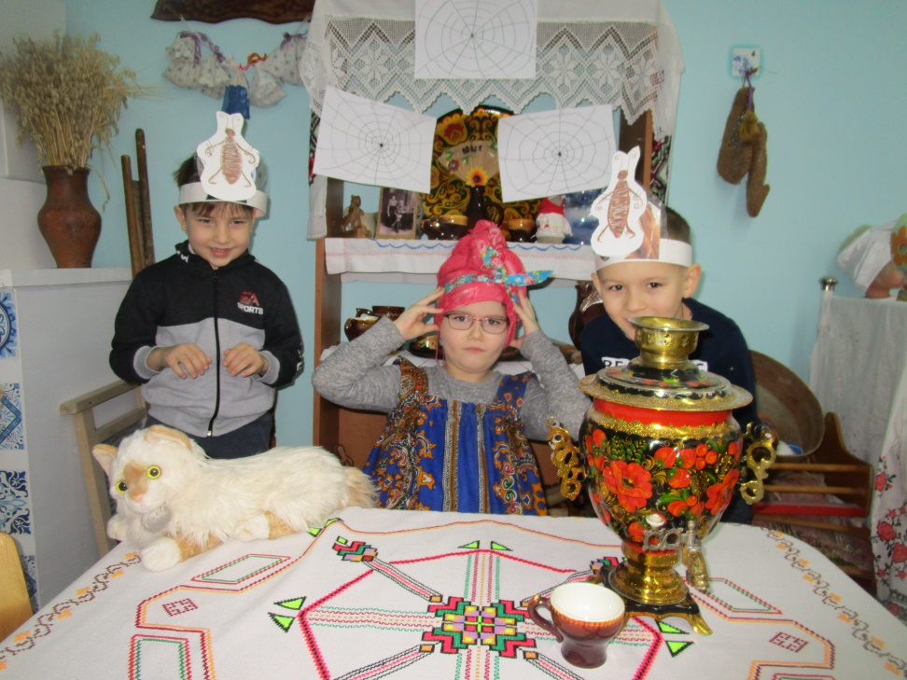
Тетрализованная постановка « Федорино горе»

Slide 12

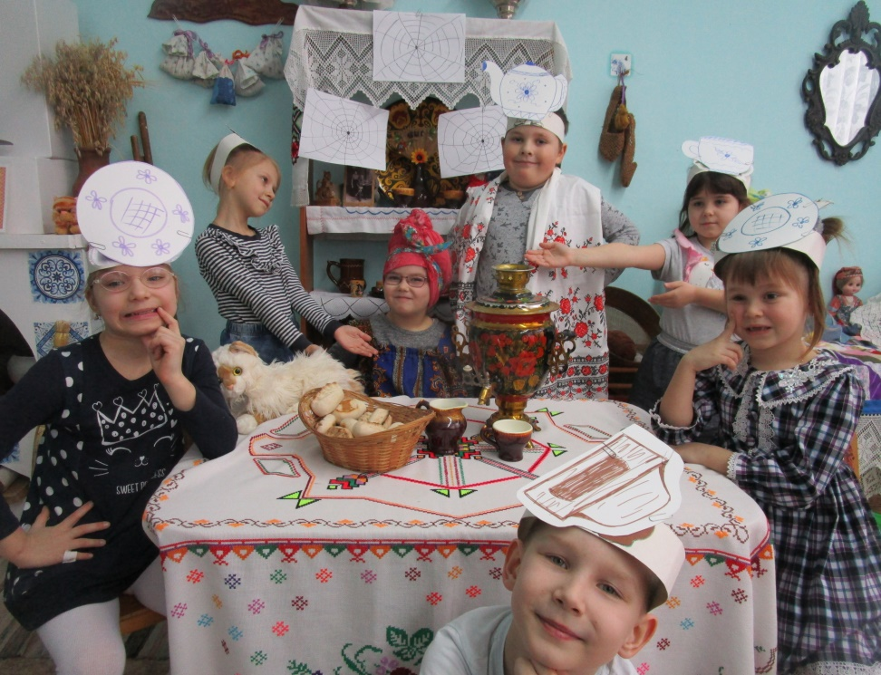
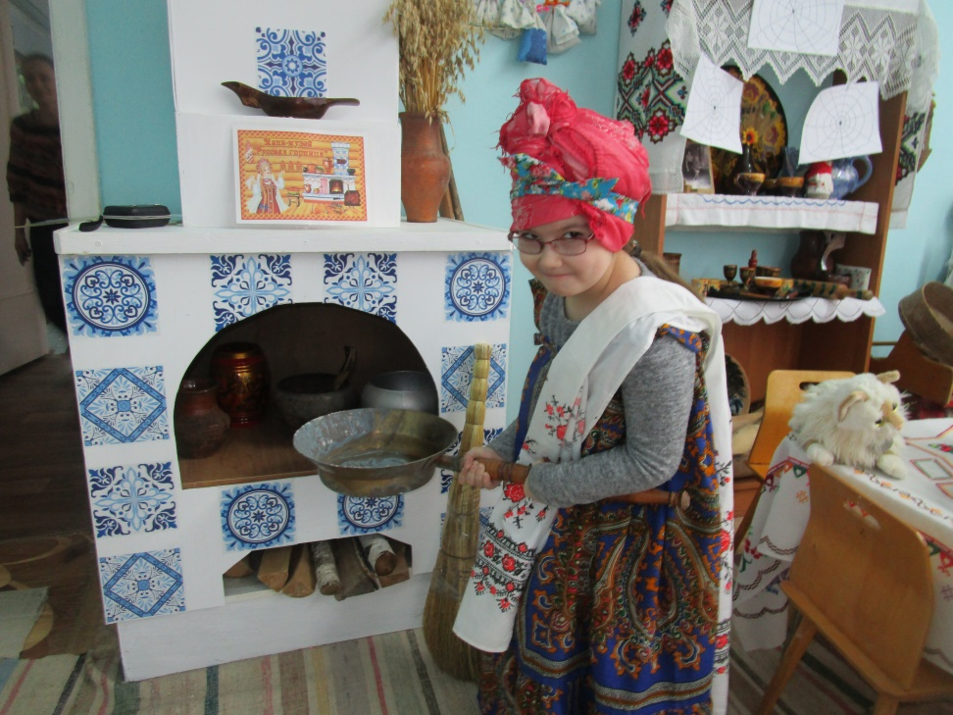
« Федорино горе»

Slide 13
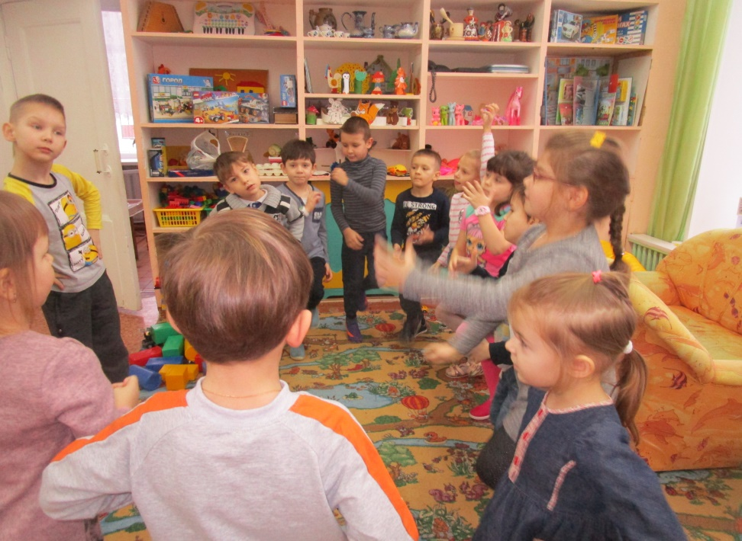
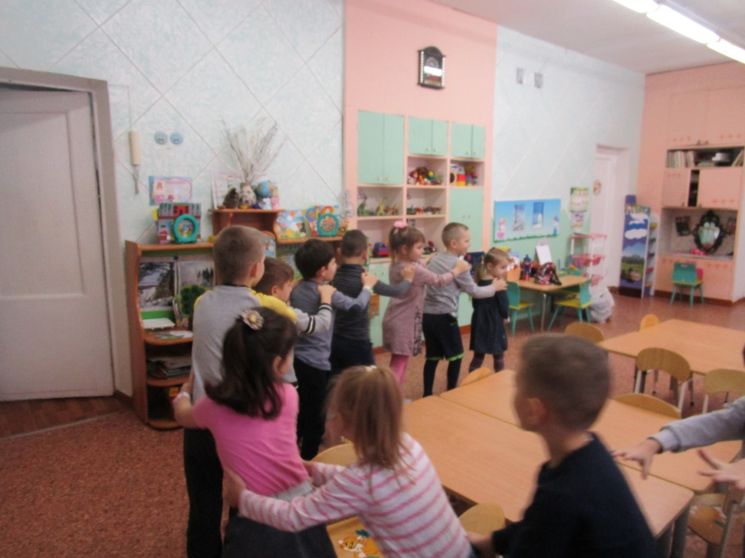
Познавательна деятельность с использованием игр, загадок, физминутки « Путешествие по сказкам К.И.Чуковского»

Slide 14
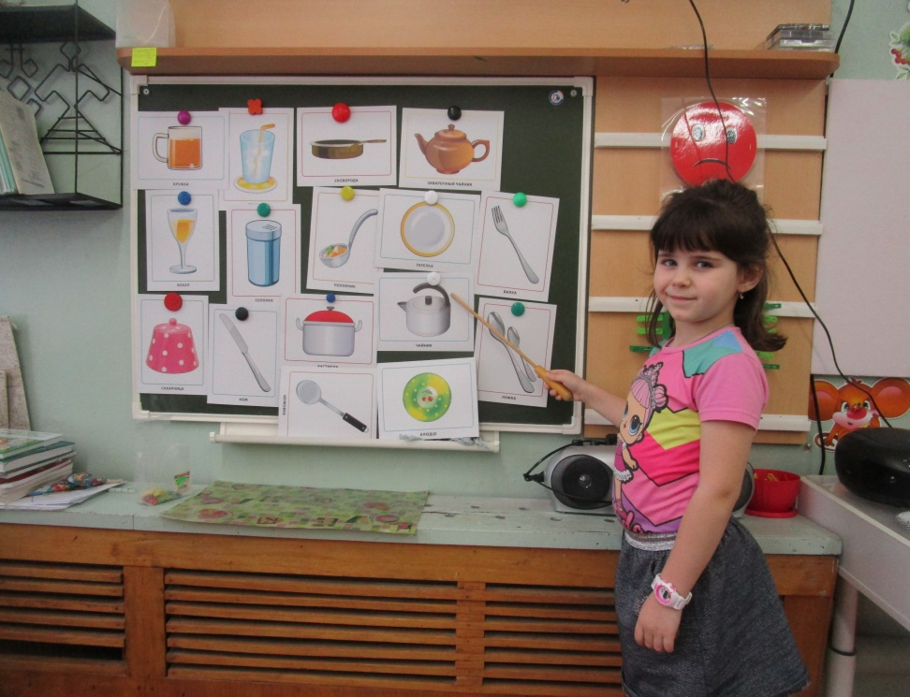
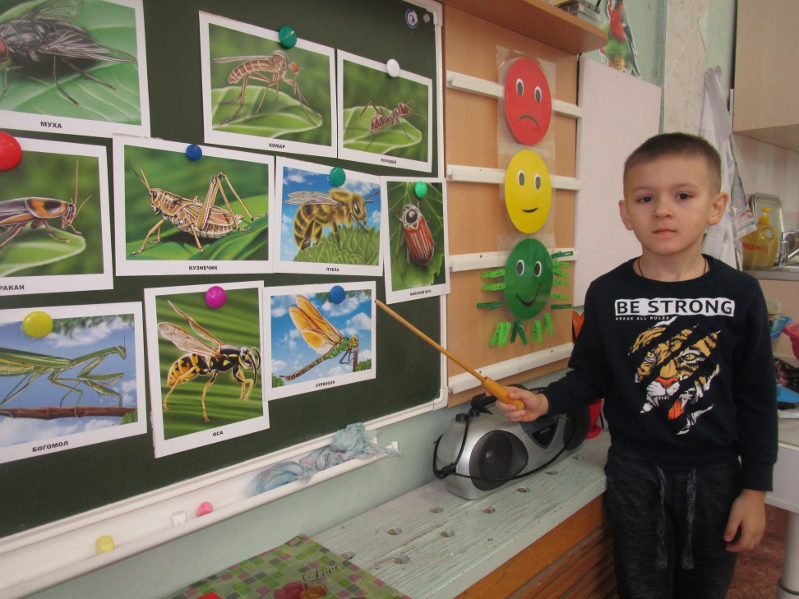
Гости «Мухи Цокотухи» д/и « Посуда для бабушки Федоры»

Slide 15
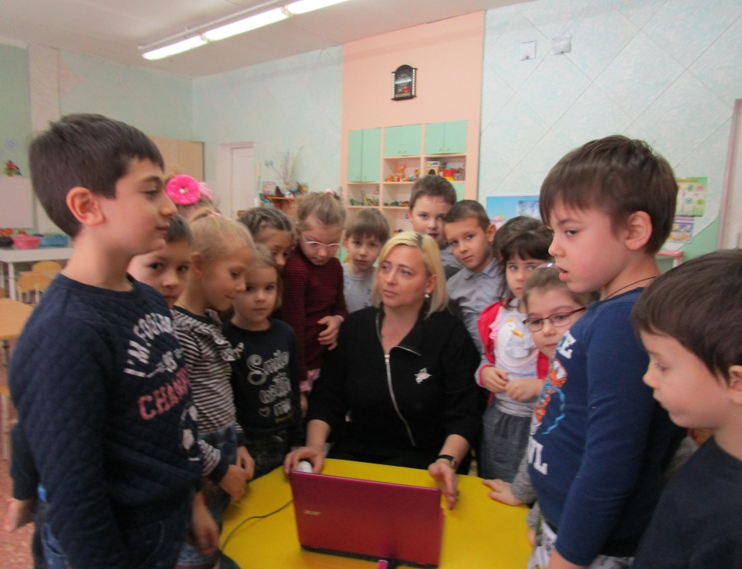
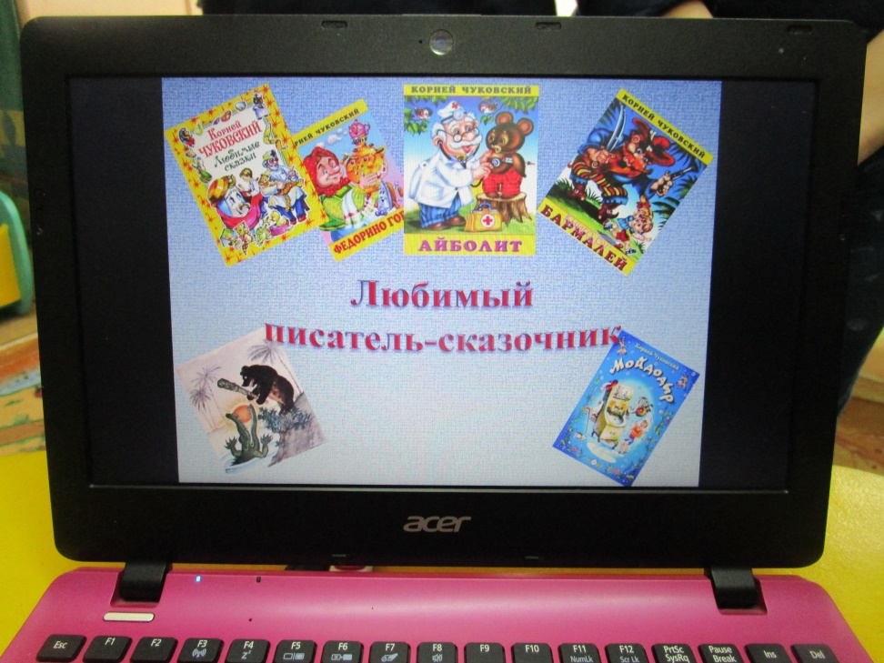
Итоговое мероприятие викторина « Сказки дедушки Корнея»

Slide 16
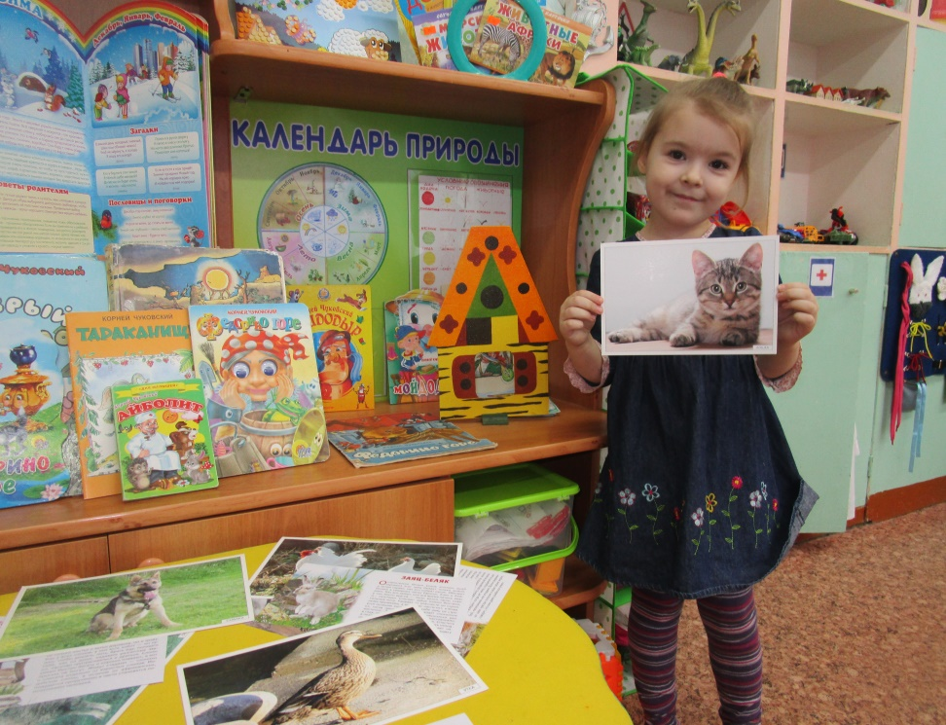
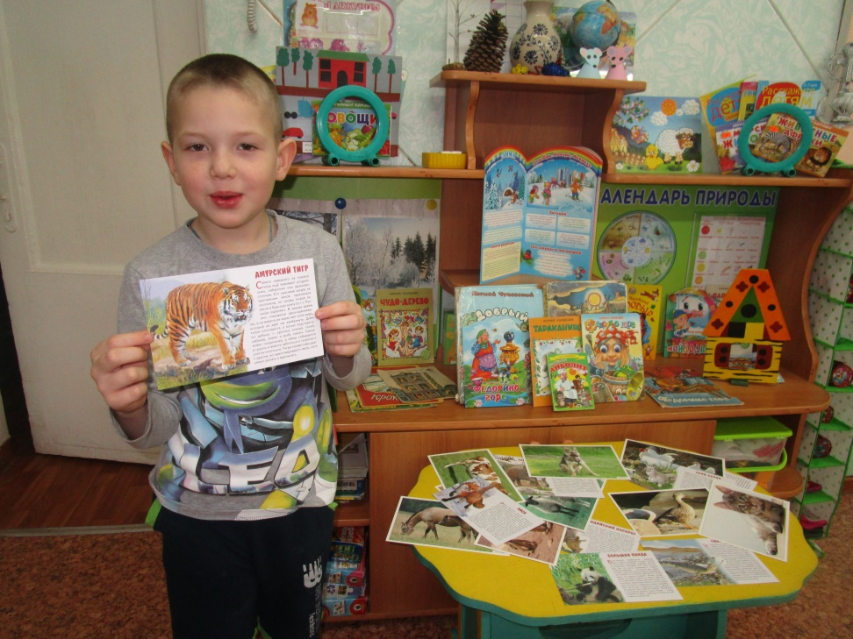
« Кто излечит , исцелит?»

Slide 17
Анализ результата проекта
У детей повысился уровень знаний о сказках; умение узнавать сказки, определять её героев и отношения между ними; понимание детьми сказки; способность понимать связь между событиями и строить умозаключения; повысилась речевая активность. Сформировалось умение выразительно читать стихи, инсценировать эпизоды сказок.
Большой интерес проявили дети к музею «В гостях у дедушки Корнея», созданному совместно с родителями и детьми. Положительный эмоциональный заряд дети получили во время проведения итогового мероприятия.

Slide 18
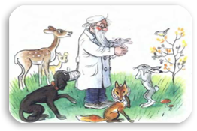

По ним мы учиться хотим понемногу
Тому, чтоб друзьям приходить на подмогу.
Чтобы животных жалеть и любить,
Чтобы не хвастать и не хитрить.
Чтоб не хлебнуть нам Федорина горе-
Надо порядок поддерживать в доме;
Чтоб не попасть на обед к Бармалею-
Слушаться надо того, кто умнее.
Хорошие книжки писал дед Корней-
Воспитывал взрослых, а не только детей.
Будут и внуки наши, и дети
Сказки читать любимые эти.

